Slide 1

Wielozadaniowość w języku MicroPython
Systemy operacyjne mikrokontrolerów
Agata Lebek
Artur Bogacz
Jacek Jaszczuk
Grzegorz Woźny
Notes:
Slajd tytułowy. Nazwa projektu. Nazwa przedmiotu. Nazwiska skazańców :p

Slide 2
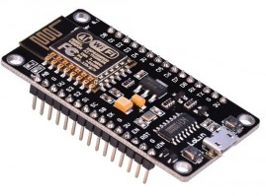
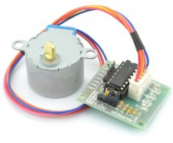
Sterowanie silnikiem krokowym poprzez stronę WWW
Mikrokontroler z WiFi ESP8266 V3 NodeMCU
Silnik krokowy 28BYJ-48 5VDC + sterownik ULN2003
Oprogramowanie MicroPython (https://micropython.org/)
Notes:
Co jest potrzebne do zbudowania naszego super systemu sterowania silnikiem krokowym.

Slide 3
Sterowanie silnikiem krokowym poprzez stronę WWW
Wykorzystanie mechanizmu współprogramów (coroutines) (https://docs.python.org/3/library/asyncio-task.html) (https://github.com/peterhinch/micropython-async/blob/master/TUTORIAL.md)
Stworzenie dwóch współprogramów. Program pierwszy wystawia stronę WWW oraz zarządza obsługą klienta WWW. Program drugi kręci silnikiem krokowym.
Komunikacja między programami przy użyciu zmiennej. Program WWW informuje program silnika w którą stronę kręcić silnikiem. Na stronie WWW znajdą się dwa odnośniki dzięki którym można ustawić kierunek kręcenia się silnika.
Notes:
Założenia naszego systemu, czyli co jak ma działać.

Slide 4
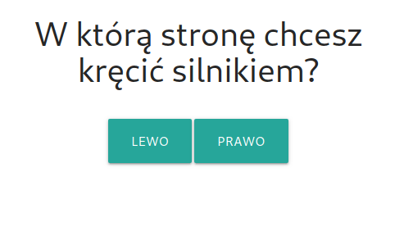
Sterowanie silnikiem krokowym poprzez stronę WWW
Notes:
Przykładowy wygląd strony WWW.

Slide 5
Sterowanie silnikiem krokowym poprzez stronę WWW
Jak dokładnie działa mechanizm współprogramów w MicroPythonie?
Jak przekazuje się dane między współprogramami? Czy wystarczy zwykła zmienna?
Czy jest możliwe takie stworzenie współprogramów, aby praca silnika była nieprzerwana? Czy jest możliwe zatrzymanie działania współprogramu WWW w przypadku długiego przetwarzania żądania?
Notes:
Problemy na jakie możemy się napotkać.

